Slide 1
Notes:
Phiên 6: Định dạng sử dụng Style Sheet

Slide 2
Objectives
List and explain text and font styles
Describe inline spans
Explain paragraph indentation and application of border
Explain horizontal paragraph alignment
Explain vertical spacing within a paragraph
Notes:
Mục tiêu bài học:
Liệt kê và giải thích văn bản và kiểu phông chữ
Mô tả inline spans
Giải thích thụt lề đoạn văn và ứng dụng của đường viền
Giải thích căn chỉnh đoạn văn ngang
Giải thích khoảng cách dọc trong một đoạn văn

Slide 3
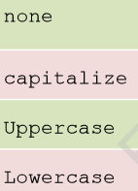
Text and Font Style
The text properties specify and control the appearance of the text in a Web page.
User can change the color of a text, increase or decrease the space between characters, align a text, and so on
^{left}
^{right}
^{center}
^{justify}
font-family
font-size
font-style
font-variant
color
text-align
text-decoration
text-indent
text-transform
word-spacing
^{none}
^{underline}
^{overline}
^{line-through}
^{blink}
Notes:
Định dạng văn bản và phông chữ
Các thuộc tính văn bản chỉ định và kiểm soát sự xuất hiện của văn bản trong một trang Web.
Người dùng có thể thay đổi màu của văn bản, tăng hoặc giảm khoảng cách giữa các ký tự, căn chỉnh văn bản, v.v.

Slide 4
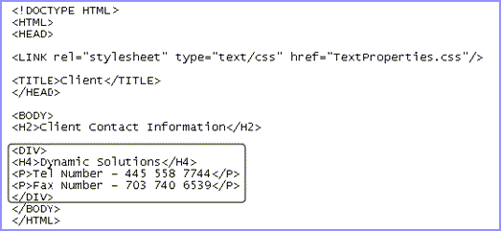
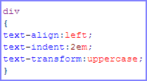

Text Styles 1-2
Following figure shows DIV element HTML code.
Notes:
Định dạng văn bản
Hình sau cho thấy mã HTML của phần tử DIV.

Slide 5
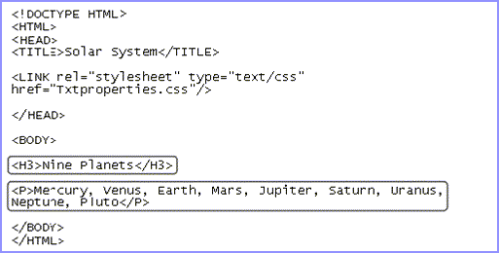
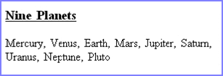
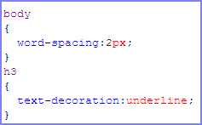
Text Styles 2-2
Following table lists the values assigned to the text-decoration property.
Notes:
Định dạng văn bản
Bảng sau liệt kê các giá trị được gán cho thuộc tính text-decoration

Slide 6
Inline Span
The <span> tag groups inline-elements in a document
For example, if one word in a sentence need to be bold or color without using the <b> tag or <font color=…> tag <p>My mother has <span style=‘color: blue; font-weight:bold’> blue</span> eyes. </p>
The <span> tag has different attributes; it supports JavaScript event attributes also
Notes:
Inline Span
Thẻ <span> nhóm các phần tử nội tuyến trong một tài liệu
Ví dụ, nếu một từ trong câu cần được tô đậm hoặc tô màu mà không sử dụng thẻ <b> hoặc thẻ <font color =…>
<p> Mẹ tôi có <span style=‘color: blue; font-weight: bold ’> blue </span> mắt. </p>
Thẻ <span> có các thuộc tính khác nhau; nó cũng hỗ trợ các thuộc tính sự kiện JavaScript

Slide 7
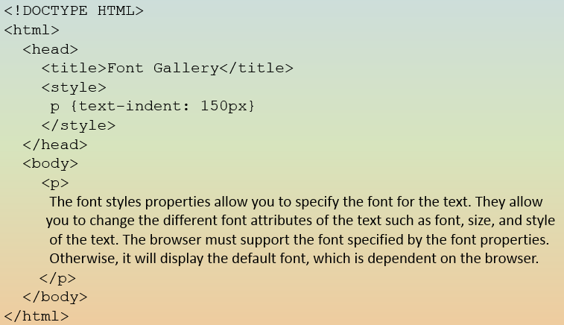
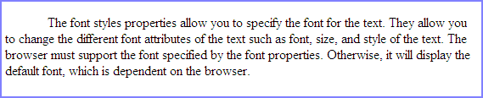
Indenting Paragraph 1-3
Indenting is the process of setting off the text from its normal position, either to the left or to the right.
In paragraph style, there are three types of indentation:
First line indent
The text–indent property is used to indent the first line of a paragraph
^{Inline Style}
^{<p style=”text-indent: 50px”>}
^{Internal CSS}
^{p {text-indent: 50px}}
Notes:
Thụt lề đoạn văn bản
Thụt lề là quá trình đặt văn bản khỏi vị trí bình thường của nó, sang trái hoặc sang phải.
Trong kiểu đoạn văn, có 3 kiểu thụt lề:
Thụt lề dòng đầu tiên:
Thuộc tính text-indent được sử dụng để thụt lề dòng đầu tiên của đoạn văn

Slide 8
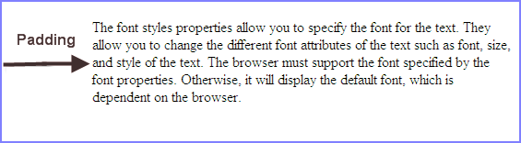
Indenting Paragraph 2-3
Padding
The padding property is used to add a specified amount of space between the border of an element and its contents.
^{<!DOCTYPE HTML>}
^{<html>}
^{<head>}
^{<title>Font Gallery</title>}
^{<style>}
^{p {padding: 20px }}
^{</style>}
^{</head>}
^{<body>}
<p> The font styles properties allow you to specify the font for the text. They allow you to change the different font attributes of the text such as font, size, and style of the text. The browser must support the font specified by the font properties. Otherwise, it will display the default font, which is dependent on the browser.
^{</p>}
^{</body>}
^{</html>}
^{Inline style}
^{<p style=”padding: 20px”>}
^{Internal CSS}
^{p {padding: 20px}}
Notes:
Padding
Thuộc tính padding được sử dụng để thêm một lượng không gian cụ thể giữa đường viền của một phần tử và nội dung của nó.

Slide 9
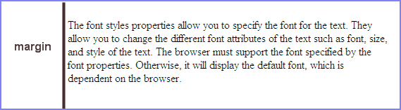
Indenting Paragraph 3-3
Margin
The margin property is used to add a specified amount of white space around an element, on the outside of the element.
^{Inline style}
^{<p style=”margin: 20px”>}
^{Internal CSS}
^{p {margin: 20px}}
Notes:
Margin
Thuộc tính margin được sử dụng để thêm một lượng khoảng trắng cụ thể xung quanh một phần tử, ở bên ngoài phần tử.

Slide 10
Border Style 1-3
Borders are rectangular outlines that surround an element.
Borders present around text and an image emphasize the content inside the text box.
CSS border properties specify the style, color, and width of the border.
^{Property}
border-left-style
border-right-style
border-bottom-style
border-top-style
Value | Description
Dashed | It is used for specifying a dashed border.
Dotted | t is used for specifying a dotted border.
Double | It is used for specifying two borders.
groove | It is used for specifying a 3D grooved border.
Inset | It is used for specifying a 3D inset border.
outset | It is used for specifying a 3D outset border.
ridge | It is used for specifying a ridged border.
solid | It is used for specifying a solid border.
Notes:
Kiểu đường viền
Đường viền là các đường viền hình chữ nhật bao quanh một phần tử.
Các đường viền hiển thị xung quanh văn bản và hình ảnh nhấn mạnh nội dung bên trong hộp văn bản.
Thuộc tính đường viền CSS chỉ định kiểu, màu sắc và chiều rộng của đường viền.

Slide 11
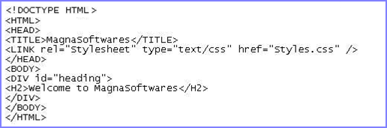
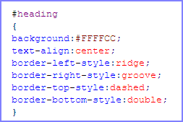
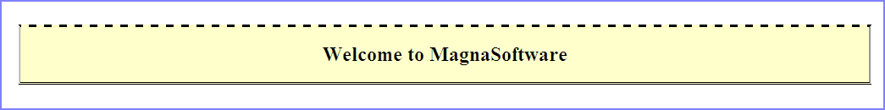
Border Style 2-3
Following figure shows an HTML code.
Following figure shows the output of border-style properties.
Notes:
Kiểu viền
Hình sau cho thấy một mã HTML
Hình sau cho thấy đầu ra của thuộc tính kiểu đường viền

Slide 12
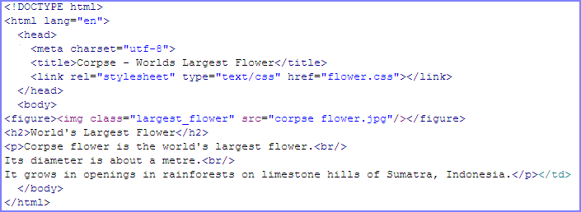
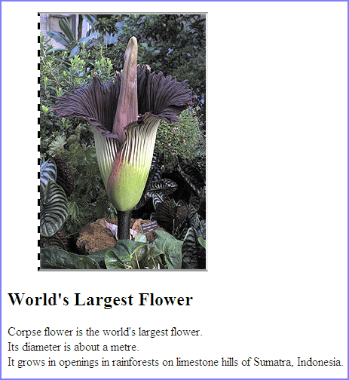

Border Style 3-3
Shorthand property
shorthand properties reduce the length of the code, make the code concise
Applies a 3D grooved border at the top, 3D inset border at the right, 3D outset border at the bottom, and dashed border at the left.
Notes:
Kiểu viền
Thuộc tính viết ngắn gọn
Thuộc tính viết ngắn gọnlàm giảm độ dài của mã, làm cho mã ngắn gọn
Áp dụng đường viền có rãnh 3D ở trên cùng, đường viền 3D ở bên phải, đường viền ngoài 3D ở dưới cùng và đường viền đứt nét ở bên trái.

Slide 13
Border Color 1-3
The border-color property in CSS applies colors to all the four borders.
One can also apply four different colors to four borders.
border-bottom-color
border-left-color
border-right-color
border-top-color
The border-color property accepts different color values that determine the different shades of color to be applied to the borders.
^{color}
^{transparent}
Notes:
Màu đường viền
Thuộc tính border-color trong CSS áp dụng màu cho tất cả bốn đường viền.
Người ta cũng có thể áp dụng bốn màu khác nhau cho bốn đường viền.
Thuộc tính border-color chấp nhận các giá trị màu khác nhau để xác định các sắc thái màu khác nhau sẽ được áp dụng cho các đường viền.

Slide 14
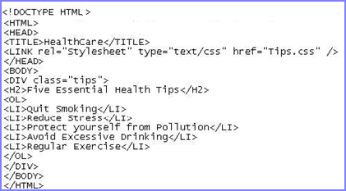
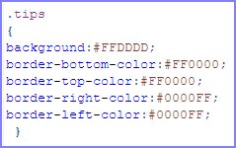
Border Color 2-3
Following figure shows an HTML code with properties.
Notes:
Màu đường viền
Hình sau cho thấy một mã HTML với các thuộc tính.

Slide 15
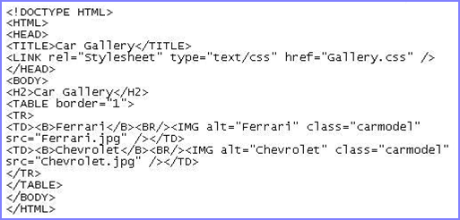
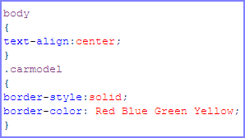
Border Color 3-3
Shorthand property
Notes:
Màu đường viền
Thuộc tính viết ngắn gọn

Slide 16
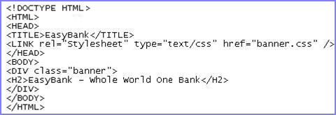
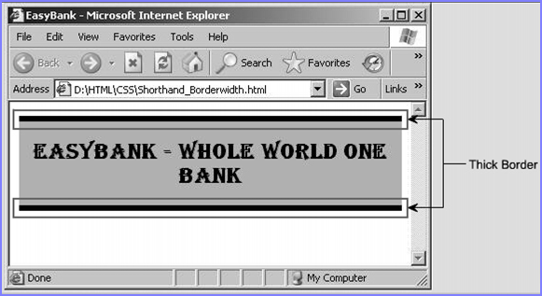
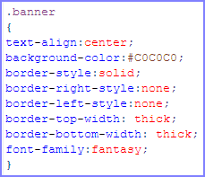
Border Width 1-2
specify the width for all the four borders.
allow to individually specify the left, right, top, or bottom borders.
^{Property}
^{border-bottom-width}
^{border-left-width}
^{border-right-width}
^{border-top-width}
^{Value}
^{medium}
^{length}
^{thick}
^{thin}
Notes:
Độ rộng đường viền
Chỉ định chiều rộng cho tất cả bốn đường viền.
Cho phép chỉ định riêng các đường viền trái, phải, trên hoặc dưới.

Slide 17
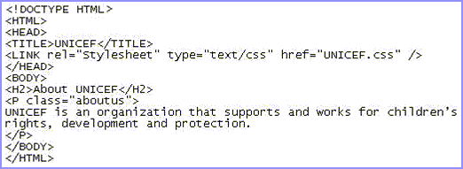
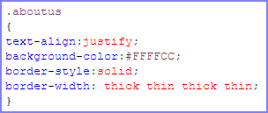
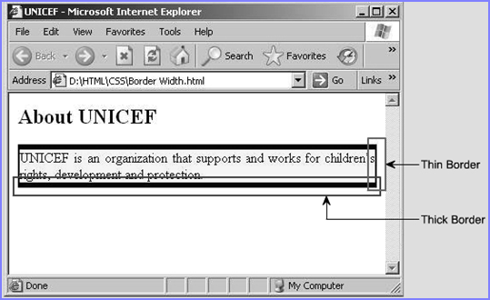
Border Width 2-2
Shorthand property
Notes:
Độ rộng đường viền
Thuộc tính viết ngắn gọn

Slide 18
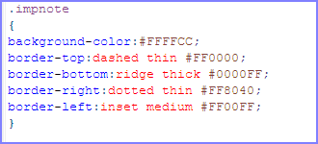
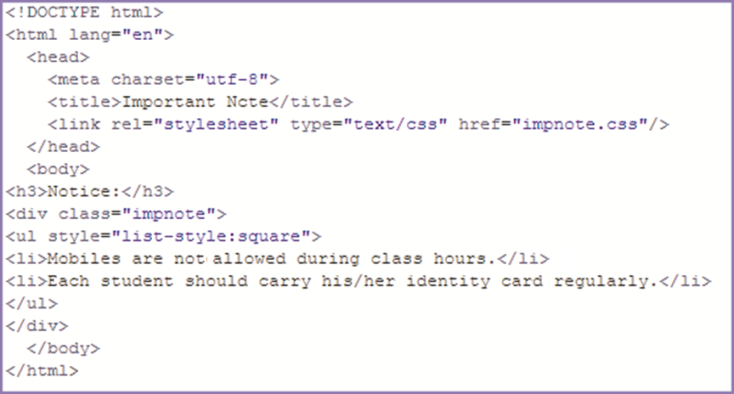
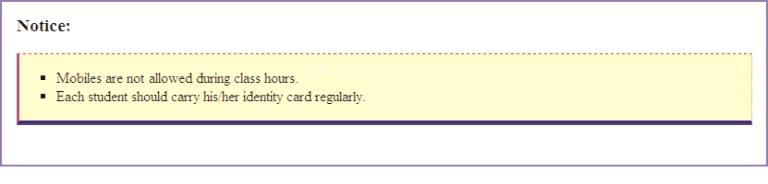
Shorthand Border 1-3
specifies all the properties such as style, width, and color for all the four borders.
^{Property}
border-bottom
border-left
border-right
border-top
Notes:
Thuộc tính đường viền viết ngắn gọn
Chỉ định tất cả các thuộc tính như kiểu, chiều rộng và màu sắc cho tất cả bốn đường viền.

Slide 19
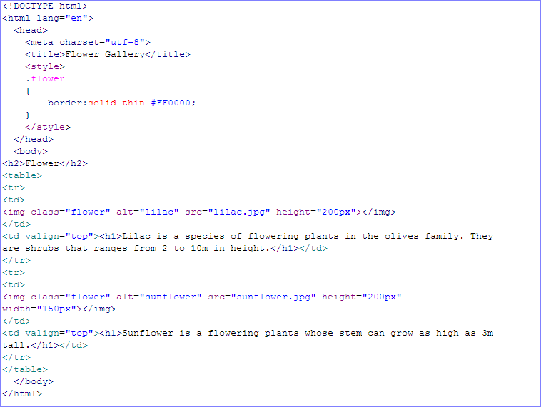
Shorthand Border 2-3
Following figure shows CSS code of image border property.
Notes:
Thuộc tính đường viền viết ngắn gọn
Hình sau cho thấy mã CSS của thuộc tính đường viền hình ảnh.

Slide 20
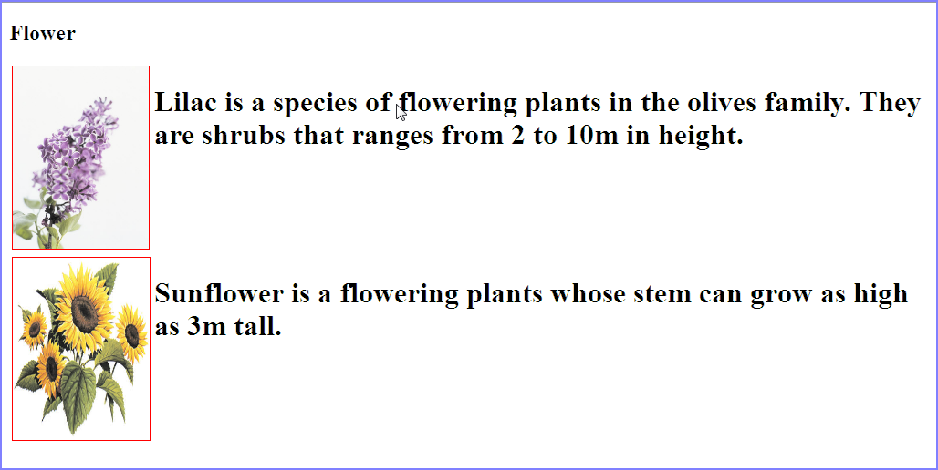
Shorthand Border 3-3
border: solid thin #FF0000;
Specifies that all the four borders must be solid in style, thin by width, and red in color.
Notes:
Thuộc tính đường viền viết ngắn gọn
border: solid thin #FF0000;
Chỉ định rằng tất cả bốn đường viền phải đồng nhất về kiểu dáng, mỏng theo chiều rộng và có màu đỏ.

Slide 21
Horizontal Alignment
Text-align property is used for horizontal alignment of text in an element.
This property aligns the inline content of a block, applies only block level elements, such as paragraph.
^{Value} | ^{Description}
left | Aligns the text to the left. (default, applied for Western language),
right | Aligns the text to the right (Hebrew & Arabic languages).
center | Centers the text.
justify | Aligns text to both left and right margins by adding space between words (like in newspapers and magazines).
inherit | Specifies that the value of the text-align property should be inherited from the parent element.
Notes:
Căn chỉnh lề theo chiều ngang
Thuộc tính text-align được sử dụng để căn chỉnh theo chiều ngang của văn bản trong một phần tử.
Thuộc tính này sắp xếp nội dung nội tuyến của khối, chỉ áp dụng các phần tử cấp khối, chẳng hạn như đoạn văn.
Left: Căn chỉnh văn bản sang trái. (mặc định, áp dụng cho ngôn ngữ phương Tây)
Right: Căn chỉnh văn bản sang bên phải (ngôn ngữ tiếng Do Thái và tiếng Ả Rập).
Center: Căn giữa văn bản.
Justify: Căn chỉnh văn bản ở cả lề trái và lề phải bằng cách thêm khoảng cách giữa các từ (như trên báo và tạp chí).
Inherit: Chỉ định rằng giá trị của thuộc tính text-align phải được kế thừa từ phần tử mẹ.

Slide 22
Vertical Alignment
line-height property is used for vertical alignment of text in an element.
This property is also a component of the ‘font’ shorthand property.
It can be applied on block-level elements, table cells, table caption, and so on.
^{Value} | ^{Description}
normal | A normal line height. This is default.
number | A number that will be multiplied with the current font size to set the line height.
length | A fixed line height in px, pt, cm, and so on.
% | A line height in percent of the current font size.
inherit | Specifies that the value of the line-height property should be inherited from the parent element.
Notes:
Căn chỉnh lề theo chiều dọc
Thuộc tính line-height được sử dụng để căn chỉnh theo chiều dọc của văn bản trong một phần tử.
Thuộc tính này cũng là một thành phần của thuộc tính viết tắt ‘font’.
Nó có thể được áp dụng trên các phần tử cấp khối, ô bảng, chú thích bảng, v.v.
Normal: Chiều cao dòng bình thường. Đây là mặc định.
Number: Một số sẽ được nhân với kích thước phông chữ hiện tại để đặt chiều cao dòng.
Length: Chiều cao dòng cố định tính bằng px, pt, cm, v.v.
%: Chiều cao dòng tính bằng phần trăm của kích thước phông chữ hiện tại.
Inherit: Chỉ định rằng giá trị của thuộc tính line-height phải được kế thừa từ phần tử mẹ.

Slide 23
Summary
The text styles specify and control the appearance of the text in a Web page.
Indenting is the process of offsetting text from its normal position, either to the left or to the right.
border property specifies the style, color, and width of the border.
The border-color property accepts different color values that determine the different shades of color to be applied to the borders.
text-align property is used for horizontal alignment of text in an element.
line-height property is used for vertical alignment of text in an element.
Notes:
Tóm lược
Các kiểu văn bản chỉ định và kiểm soát sự xuất hiện của văn bản trong một trang Web.
Thụt lề là quá trình dịch chuyển văn bản khỏi vị trí bình thường của nó, sang trái hoặc sang phải.
Thuộc tính border chỉ định kiểu, màu và chiều rộng của đường viền.
Thuộc tính border-color chấp nhận các giá trị màu khác nhau để xác định các sắc thái màu khác nhau sẽ được áp dụng cho các đường viền.
Thuộc tính text-align được sử dụng để căn chỉnh theo chiều ngang của văn bản trong một phần tử.
Thuộc tính line-height được sử dụng để căn chỉnh theo chiều dọc của văn bản trong một phần tử.

